Slide 1




CHÈO THUYỀN CÙNG BÉ

Slide 2



Slide 3



Kết quả của phép tính
14 – 6 là:
7
9
8
6

Slide 4

Số nào là kết quả của phép tính: 13 - 8
5
6
8
7

Slide 5

15 – 7 =?
9
10
7
8

Slide 6


Điền số còn thiếu:
…. - 8 = 4
12
13
14
11

Slide 7

BÀI 11: PHÉP TRỪ (QUA 10)
TRONG PHẠM VI 20

Slide 8
Thực hiện được các phép trừ dạng 16,17,18 trừ đi một số.
Vận dụng giải được bài toán có lời văn liên quan đến phép trừ qua 10.

Slide 9


KHÁM PHÁ

Slide 10
Bài 1: Tính nhẩm
16 – 7 =
17 – 8 =
9
9
?
?
16 – 8 =
17 – 9 =
?
8
?
8
16 – 9 =
18 – 9 =
?
?
9
7

Slide 11
Bài 2: số?
Số bị trừ | 16 | 17 | 16 | 18 | 17 | 16
Số trừ | 9 | 9 | 8 | 9 | 8 | 7
Hiệu | ? | ? | ? | ? | ? | ?
7
8
8
9
9
9
Giữ nguyên số bị trừ, số trừ giảm đi bao nhiêu đơn vị thì hiệu tăng lên bấy nhiêu đơn vị.
Notes:
Đọc các phép tính có số bị trừ bằng 16.
Quan sát 3 phép tính: Nhận xét về số trừ trong 3 phép tính. -> Số bị trừ đều là 16, số trừ giảm đi thì hiệu như thế nào?
Rút ra kết luận: Khi giữ nguyên số bị trừ, số trừ giảm đi bao nhiêu đơn vị thì hiệu tang lên bấy nhiêu đơn vị.

Slide 12
Bài 2: số?
Số bị trừ | 16 | 17 | 16 | 18 | 17 | 16
Số trừ | 9 | 9 | 8 | 9 | 8 | 7
Hiệu | ? | ? | ? | ? | ? | ?
7
8
8
9
9
9
Giữ nguyên số trừ, số bị trừ tăng lên bao nhiêu đơn vị thì hiệu tăng lên bấy nhiêu đơn vị.

Slide 13

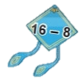
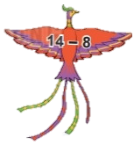


Bài 3: Cánh diều nào ghi phép trừ có hiệu lớn nhất? Cánh diều nào ghi phép trừ có hiệu bé nhất?
Lớn nhất
Bé nhất

Slide 14
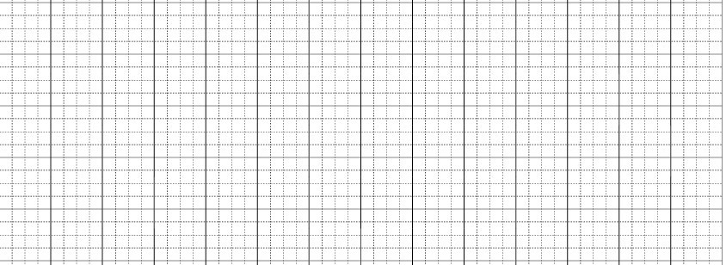
Bài 4: Mai hái được 16 bông hoa, Mi hái được 9 bông hoa. Hỏi Mai hái được hơn Mi bao nhiêu bông hoa?
Tóm tắt:
Mai : 16 bông hoa
Mi : 9 bông hoa
Mai hơn Mi: … bông hoa?
Bài giải
Mai hái được hơn Mi số bông hoa là:
16 – 9 = 7 (bông)
Đáp số: 7 bông hoa

Slide 15
5
>, <, = ?
16 – 8 8
15 – 9 7
=
?
8
<
?
b) 17 – 9 13 – 7
18 – 9 15 – 6
>
6
?
8
6
=
?
9
9

Slide 16
Tạm biệt
Hẹn gặp lại các con ở tiết học sau!

